Slide 1
UML实训答辩
小组成员：郑子涛，任浩然，黄卓雁，许晓桐

Slide 2
目录
1. 我们做了什么？
——软件简介
2. 实训里，我们还能做什么？
——实训内容 & 人员分工
3. 我们怎么做的？
——软件的分析与设计
——实训中的沟通
4. 我们做得怎么样？
——软件的实现与测试情况
5. 我们的收获

Slide 3
软件简介

Slide 4
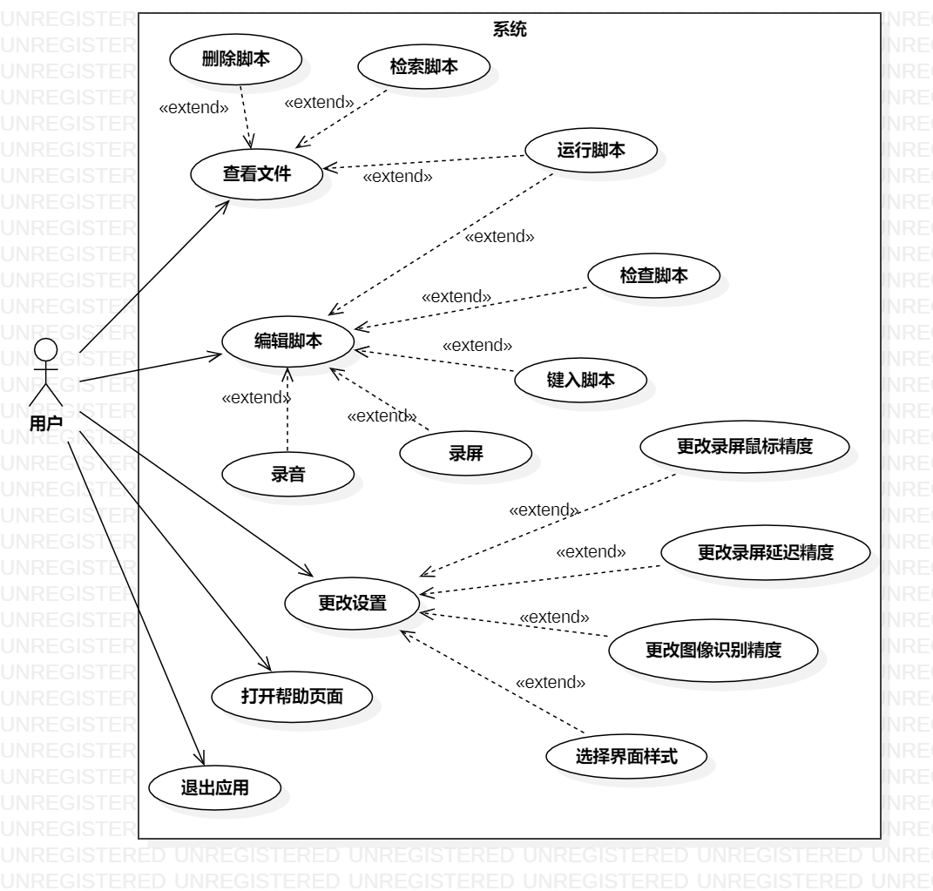
识别中文代码的 脚本编写软件

Slide 5
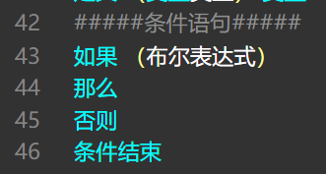
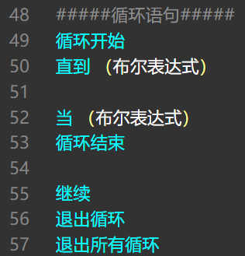
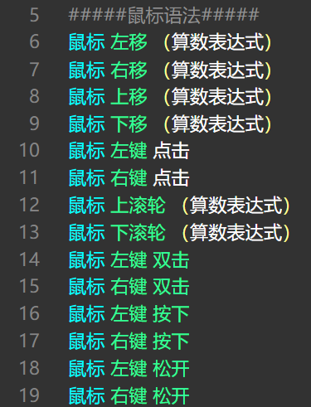
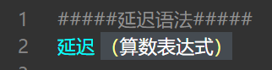
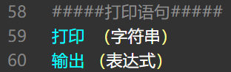
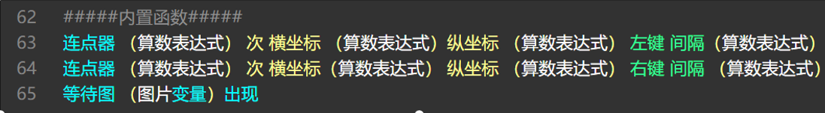
具备大部分基础语法
接近日常生活语言
降低中国用户的学习成本

Slide 6
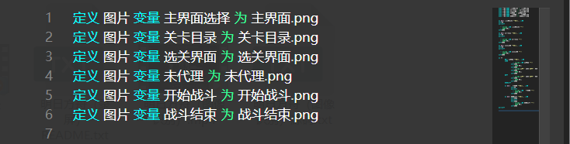
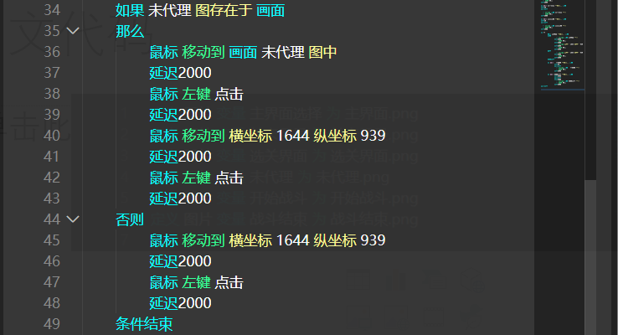
一款识别中文代码的脚本编写软件
没学过编程的我，
居然也看得懂！
用户

Slide 7
实训内容 & 人员分工

Slide 8
问题
1. 代码粗糙
——偏向于面向过程开发，软件体系难以维持长久更新。
2. 有开发文档，但数量少，难以让人了解项目的详细设计与情况
3. 软件存在漏洞
——会闪退
——录屏的时候，有机会触发录不上的情况
补充: 录屏即记录用户使用鼠标和键盘的操作，并将操作其转化为中文代码

Slide 9
实训内容
1. 精进代码
——重构代码，对关键部分应用GRASP设计原则，并对其进行改善。
——在变化点和进化点上使用设计模式，使软件易于迭代，让软件在面临更新时不会“寸步难行”。
——绘制顺序图，协作图，类图等UML图寻找优化的方向。

Slide 10
实训内容
2. 补充文档
——书写用例规约，架构规约等文本文件。
——小组开会后，布置的任务和解决的问题会以文档的形式上传至tower中
——成员的学习内容，以文档的形式上传到tower中，供其他成员学习

Slide 11
实训内容
3. debug
——成员们用软件之后，如果遇到bug，及时记录并联系相关人员进行debug

Slide 12
人员分工
郑子涛：使用策略模式优化控制类；使用状态模式改善实体（监视器）；让UI与主要功能分离；书写架构规约和用例规约；写开会文档和任务分工；进行非编译器模块的维护（界面类和控制类和大部分实体）
黄卓雁：维护部分实体，修改代码，使得控制类真正做到转发消息和协调实体交互；书写架构规约和用例规约；绘制UML图；对于设计模式和设计原则的运用提出自己的看法，并记录成文档；发现bug后，及时通知相关的维护人员
许晓桐：维护编辑器；完成对编辑器模块优化方向的调研；对于设计原则的运用提出自己的看法，并对架构规约和用例规约的书写提出建议，均记录成文档；发现bug后，及时通知相关的维护人员
任浩然：重构编译器；对编译器进行OOA、OOD，使用GRASP原则和GoF设计模式，使编译器更容易更新、维护；对架构规约和用例规约的书写提出建议，并记录成文档

Slide 13
系统分析与设计 1. 非编译器模块 2. 编译器模块

Slide 14
系统分析——用例图
绘制完用例规约后写用例图
用例驱动设计

Slide 15
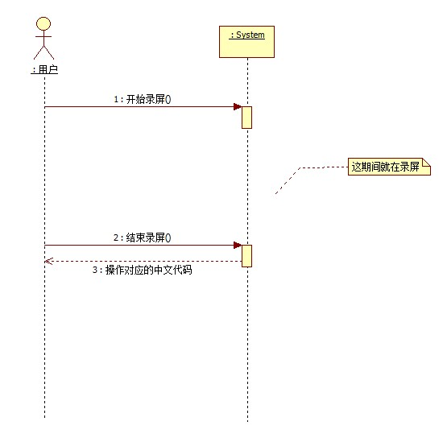
系统分析——录屏操作
补充: 录屏即记录用户使用鼠标和键盘的操作，并将操作其转化为中文代码

Slide 16
系统分析——录屏操作
监视器至少有两个状态，一个是录制状态，一个是空闲状态
软件有个在录屏前，会倒计时的功能，所以监视器应该有第三个状态——预录制状态
后来监视器引入了放假状态，用来消除了代码上的一些不良设计

Slide 17
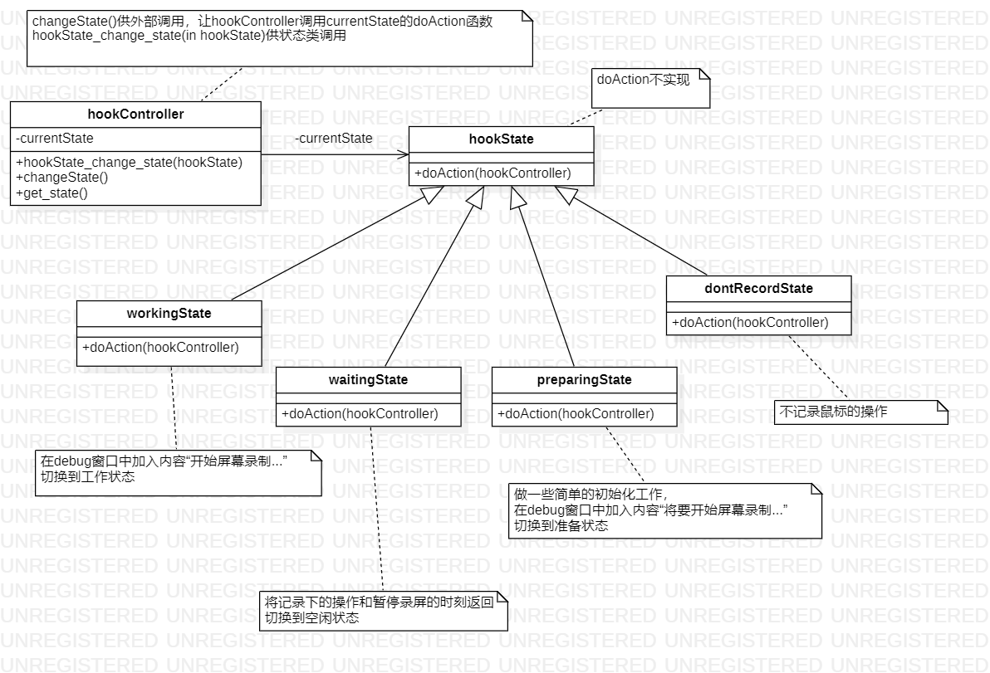
系统分析——录屏操作

Slide 18
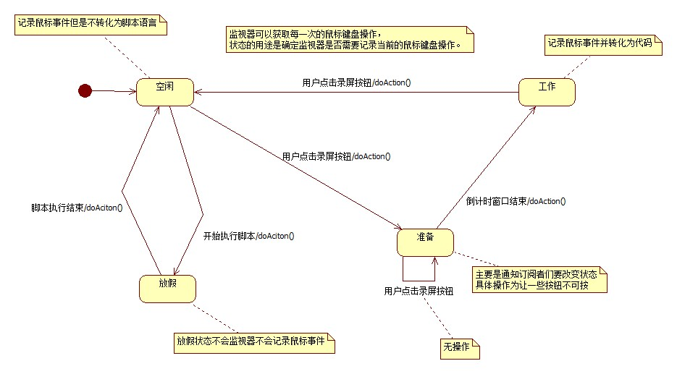
系统分析——录屏操作

Slide 19
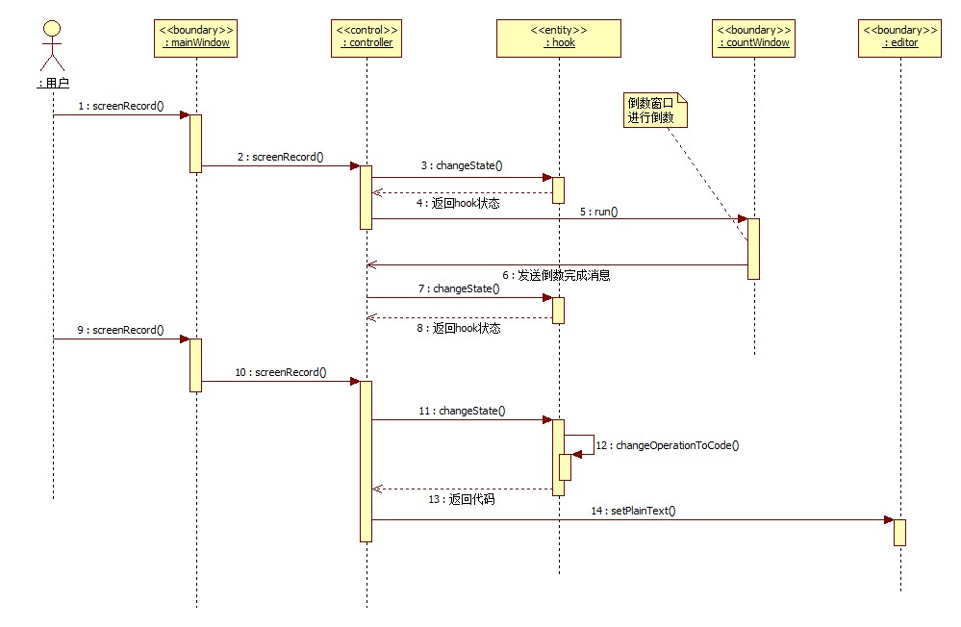

Slide 20
系统设计——其他操作
观察者模式——监视器——让UI的按钮不可点击
策略模式——控制类——添加新功能的时候，写一个新的类就好，减少对其他类的影响

Slide 21
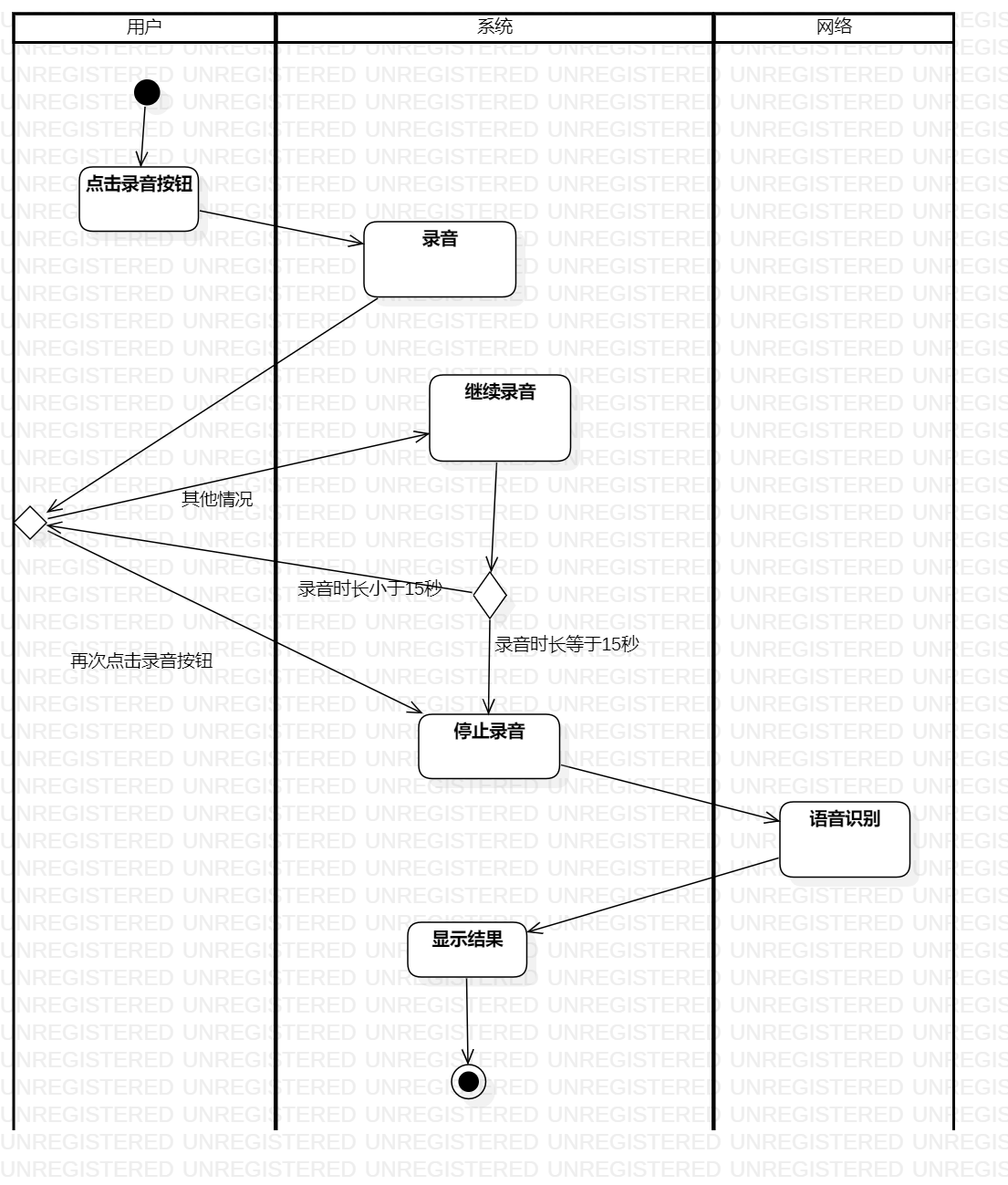
系统分析 ——录音功能

Slide 22
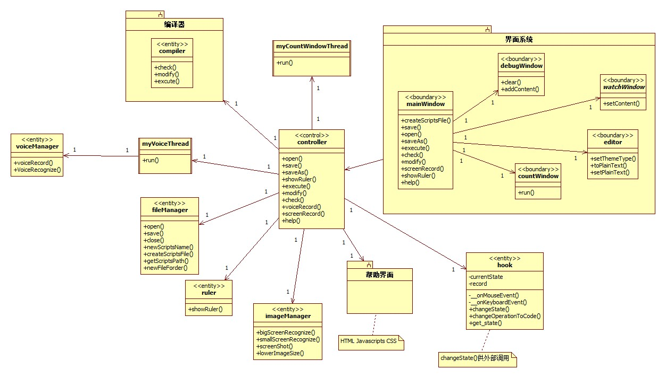
系统设计——设计类图——重构前

Slide 23
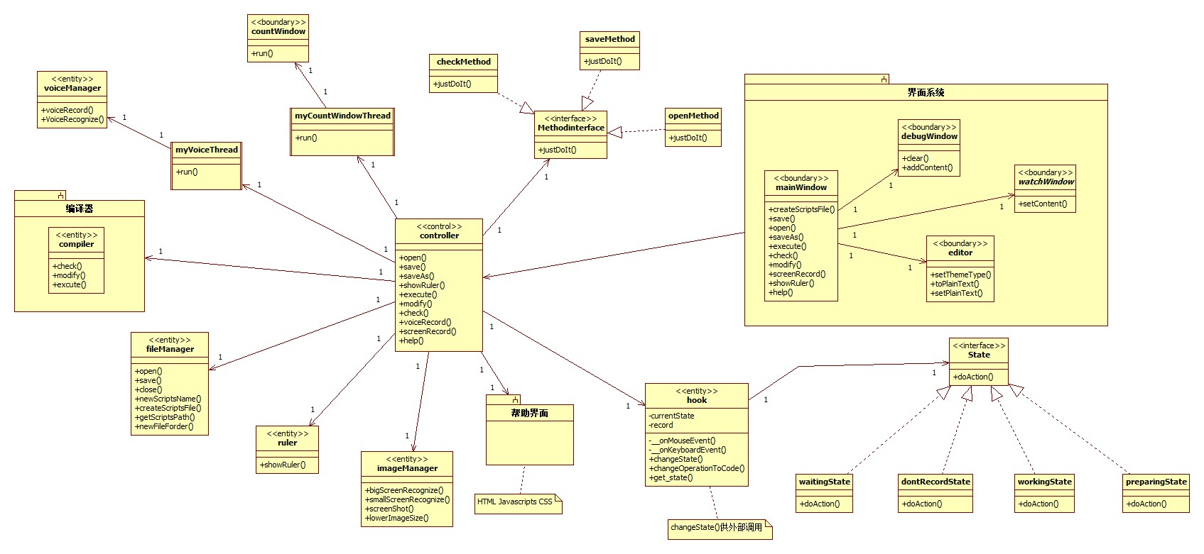
系统设计——设计类图

Slide 24
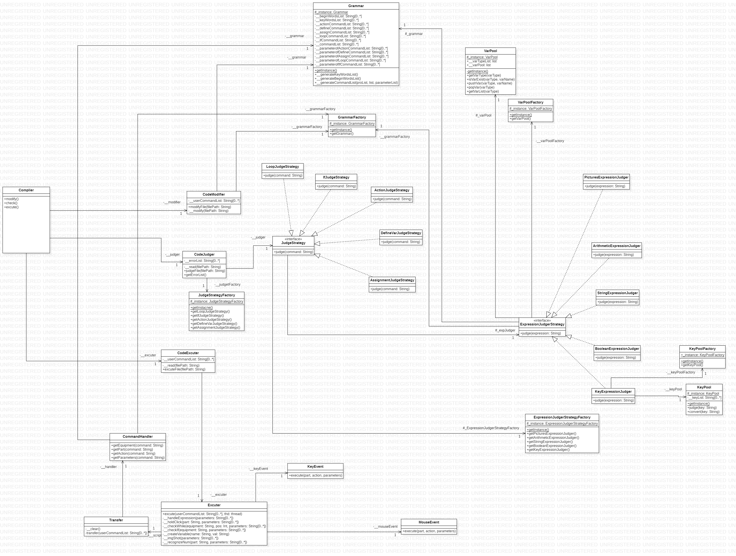
编译器

Slide 25
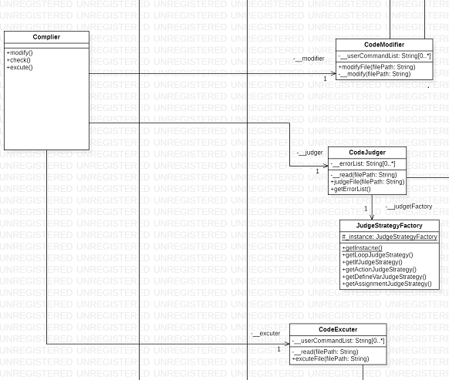
编译器
Compiler接收信息，然后将任务委派给
CodeModifier、CodeJudger、CodeExcuter

Slide 26
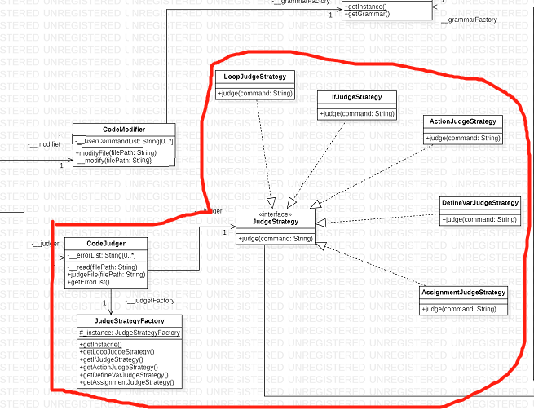
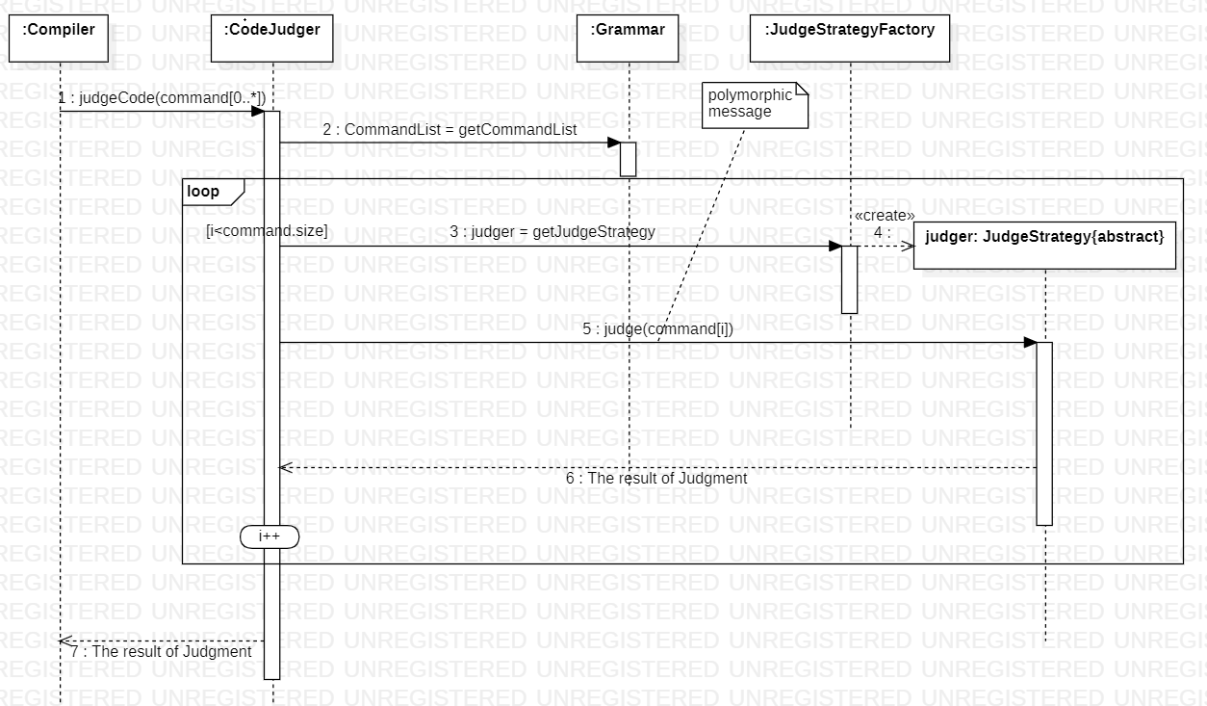
编译器
CodeJuder运用策略模式判定代码是否合法，借助工厂模式来生成具体采用的策略。

Slide 27
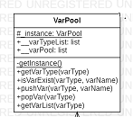
编译器
运用单例模式创建单例类VarPool，实现多个对象对同一变量池进行访问，增加、删除。
Excuter中参考真正编译器的循环算法来实现循环，创建一个栈，其元素为各个循环起始语句的位置索引。当遇到循环结束语句时，判断循环条件是否为True，若为True则依据栈顶的索引跳转到循环起始语句；若为False，则出栈一个元素。

Slide 28
实训中的沟通

Slide 29
实训中的沟通
主要通过 tower 和微信进行沟通
会在tower上完成任务，讨论并提交文档
利用代码托管平台gitee进行代码协作

Slide 30
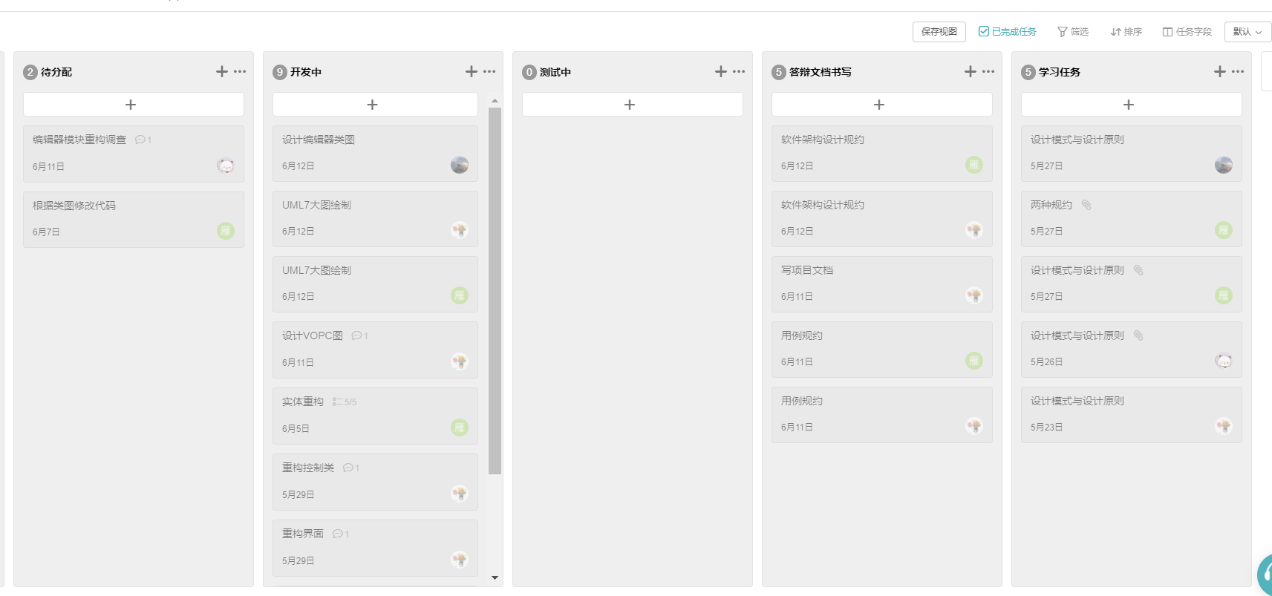
实训中的沟通——tower

Slide 31
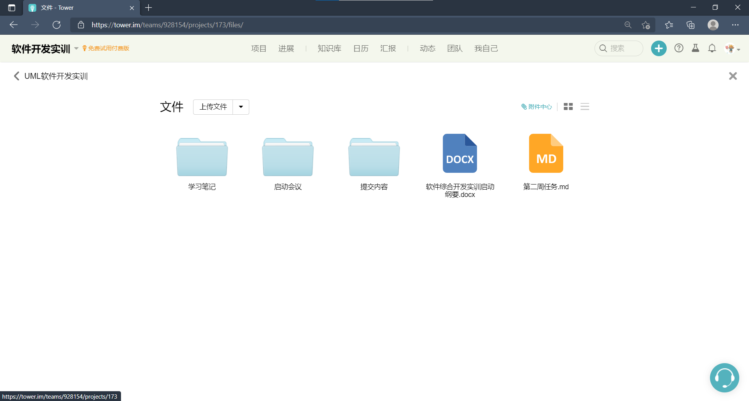
实训中的沟通——tower

Slide 32
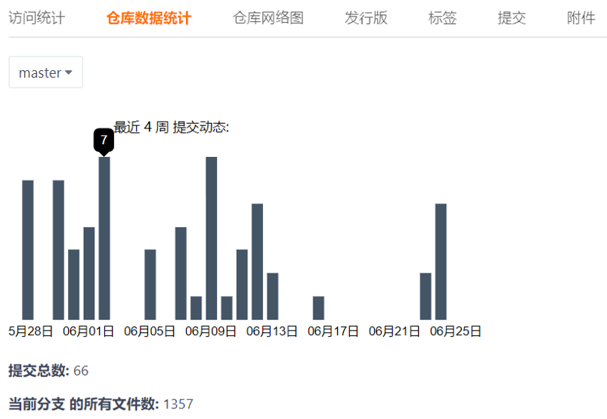
实训中的沟通——代码托管平台

Slide 33
软件的实现与测试情况

Slide 34
软件的实现与测试情况
实现大部分基础语法（循环，条件，鼠标操作，键盘操作等）
退出软件时，会自动保存。（新增加）
再次打开时，会自动打开上次关闭的内容。 （新增加）
修复大量闪退情况。
修复录屏异常的情况
修复窗口最小化和置顶异常的情况
等等

Slide 35
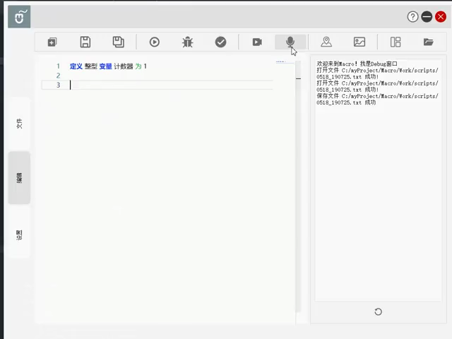




口述代码+代码格式化+检查
03
PART THREE
更多功能
口述的代码：
循环开始
输出 计数器
令 计数器 为 计数器 加 1
直到 真
#直到后面的条件是真的时候继续循环
录制 格式化 检查 运行
Debug窗口
Notes:
31秒视频

Slide 36

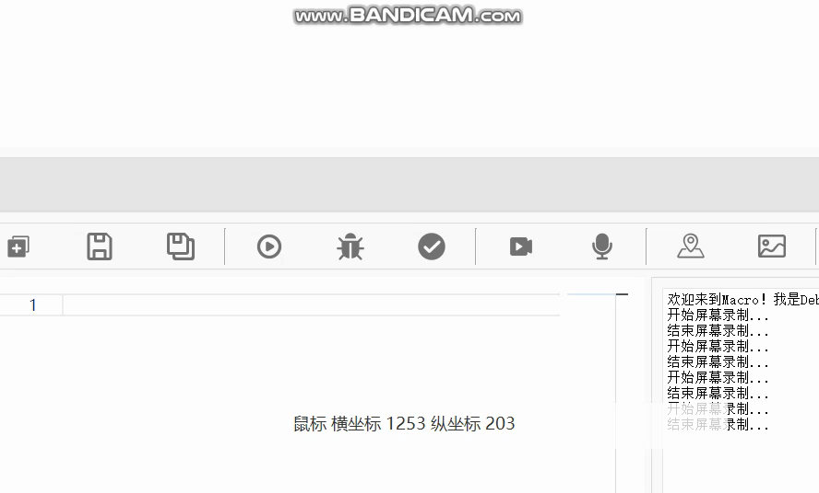

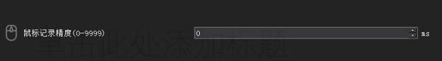
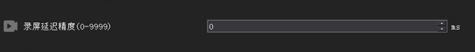
录屏功能
03
PART THREE
更多功能
1、点击录屏按钮
2、鼠标画出“你好”
3、按下esc键结束录屏
4、系统生成对应的操作代码
5、按下运行键 ，复现
参数设置
Notes:
23秒视频

Slide 37
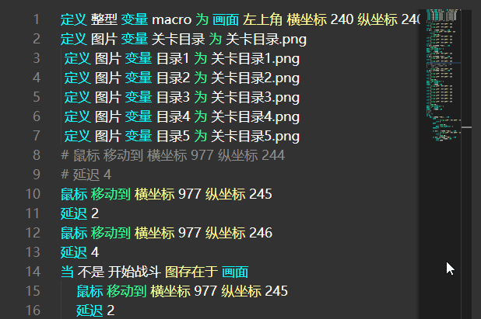
编辑器
03
PART THREE
更多功能
语法高亮
小地图

Slide 38
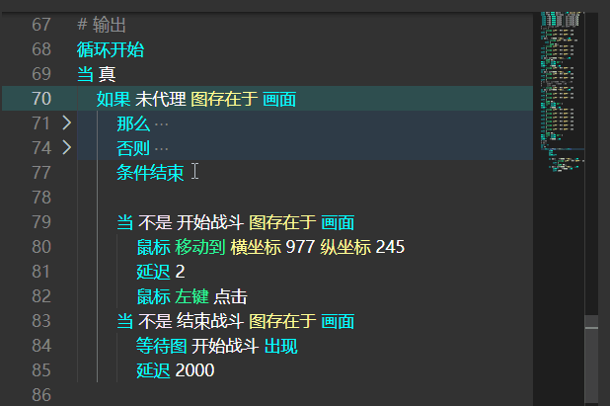
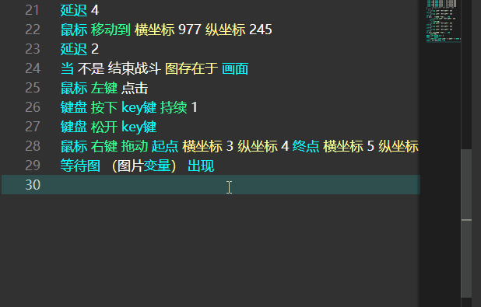
编辑器
03
PART THREE
更多功能
代码折叠
智能补全

Slide 39
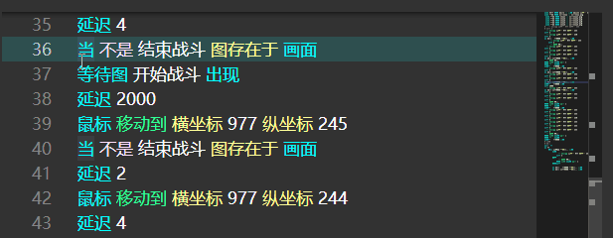
编辑器
03
PART THREE
更多功能
20多种快捷键操作
搜索：Ctrl+F
替换：Ctrl+H
行号前往：Ctrl+G
代码多行注释：Ctrl + /
代码左移：Ctrl+[

Slide 40
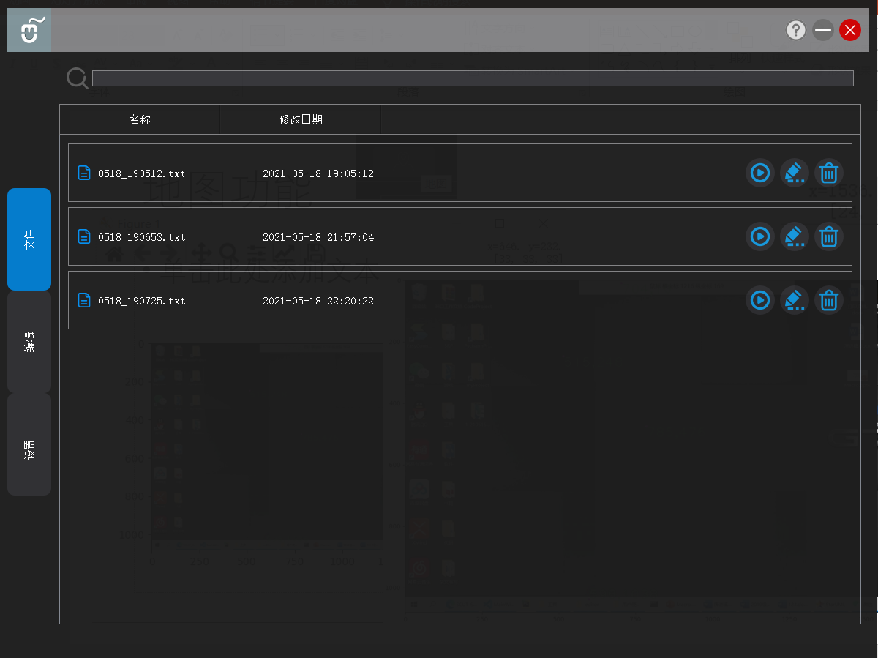
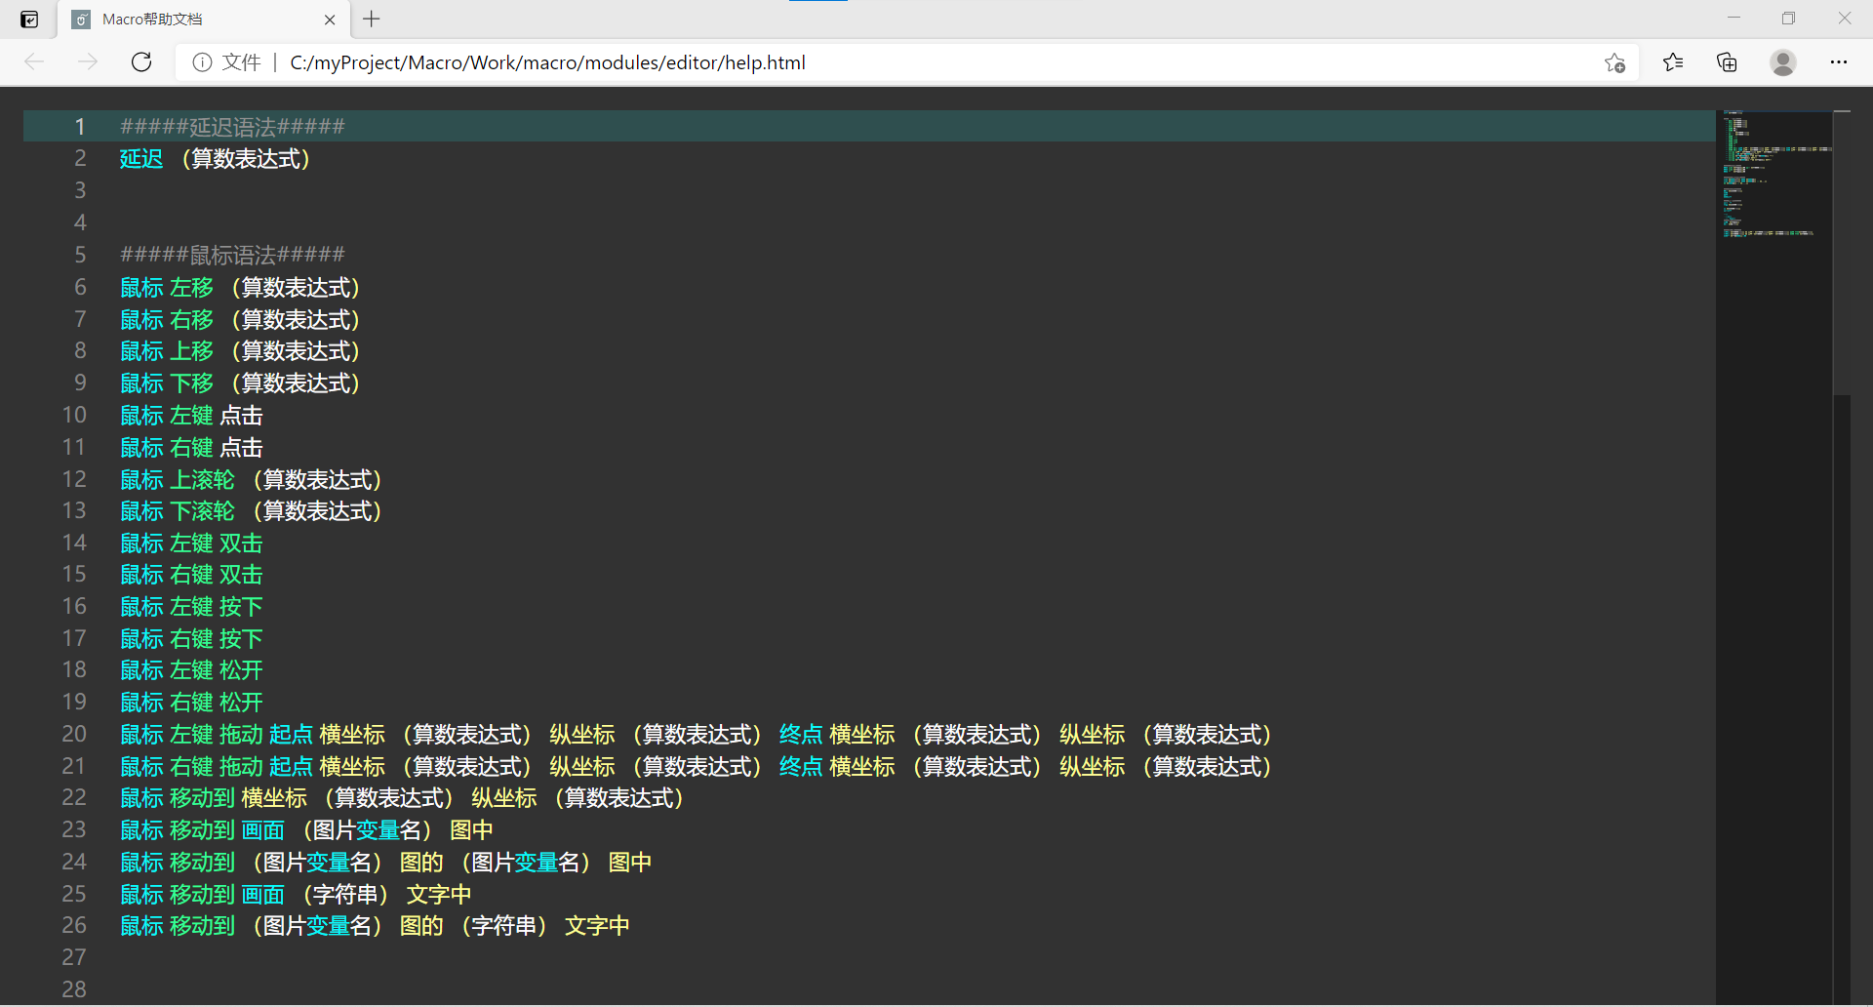
脚本浏览窗 与 帮助界面（网页端）
03
PART THREE
更多功能

Slide 41
其他功能
03
PART THREE
更多功能
新建文件，
保存文件，
另存为，
打开文件，
清空debug窗口的功能
地图功能
子窗口功能

Slide 42
我们的收获

Slide 43
我们的收获
在实践层面上认识到，设计模式确实可以应对变更——因为运用了状态模式，监视器的状态容易增加
沟通很重要，每个人的意见未必会成为最终意见，但是都会促成最终意见的产生
最难的不是编码，而是设计——曲曲折折——设计好了，编码的难度会下降很多

